Slide 1
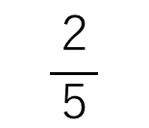
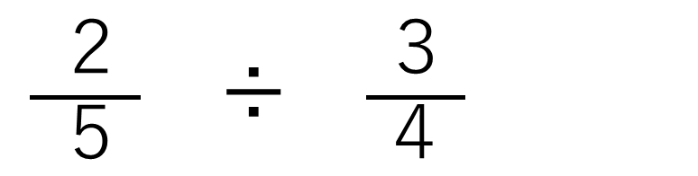
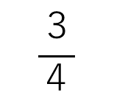


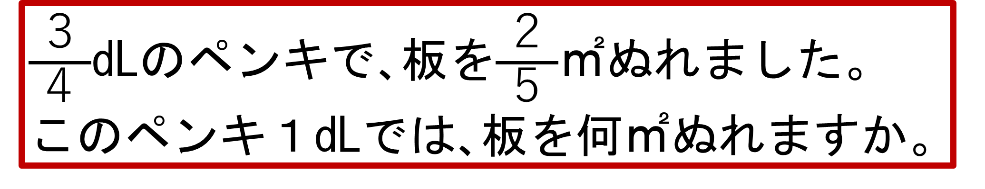
$\frac{ ３ }{ ４ }$dLのペンキで､板を$\frac{ ２ }{ ５ }$㎡ぬれました。
このペンキ１dLでは､板を何㎡ぬれますか。
？
×$\frac{３}{４}$
数直線
０
$$\frac{２}{５}$$
(㎡）
(dL）
$$\frac{３}{４}$$
１
０
×$\frac{３}{４}$
式
分数でも､１つ分の大きさを求めるときは、わり算の式になるんだね。
$\frac{ ２}{ ５ }$ ÷ $\frac{ ３ }{ ４ }$

Slide 2
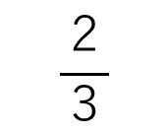

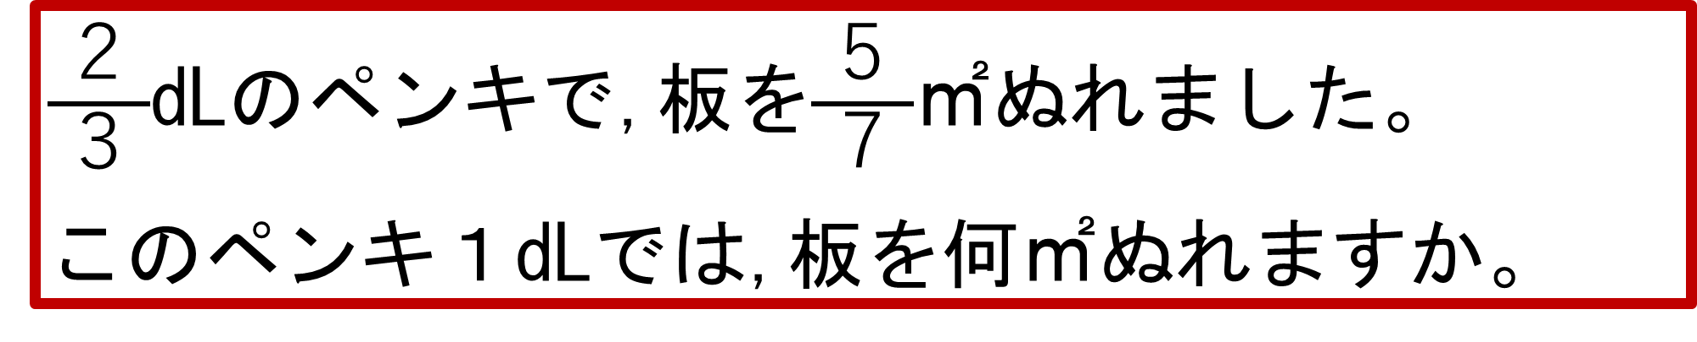

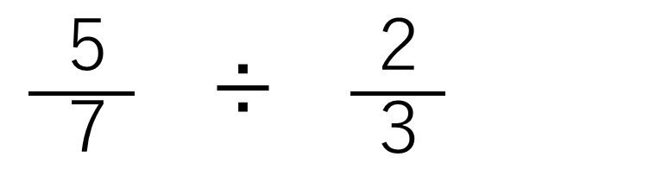
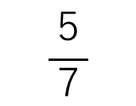
$\frac{ ２ }{ ３ }$dLのペンキで,板を$\frac{ ５ }{ ７ }$㎡ぬれました。
このペンキ１dLでは,板を何㎡ぬれますか。
$$\frac{５}{７}$$
×$\frac{２}{３}$
０
(㎡）
(dL）
０
１
$$\frac{２}{３}$$
×$\frac{２}{３}$
式
$\frac{ ５}{ ７ }$ ÷ $\frac{ ２ }{ ３ }$

Slide 3
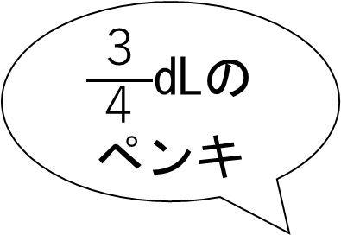

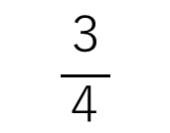
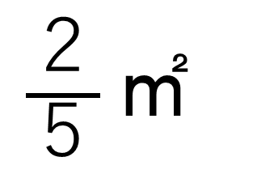
$\frac{ ３ }{ ４ }$dLのペンキで,板を$\frac{ ２ }{ ５ }$㎡ぬれました。
このペンキ１dLでは,板を何㎡ぬれますか。
１㎡
$\frac{ ３ }{ ４ }$dLのペンキ
$\frac{２}{５}$㎡
１dLでは？
$$\frac{３}{４}$$
(dL）
０
１

Slide 4
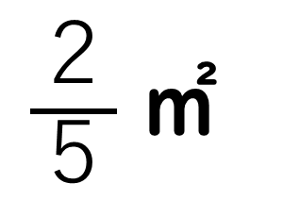
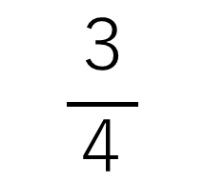
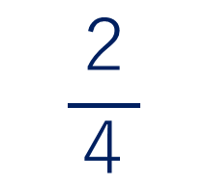
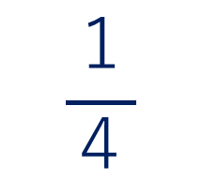
１㎡
１dLでぬれる
面積
$\frac{２}{５}$㎡
０
$$\frac{２}{４}$$
$$\frac{３}{４}$$
１
(dL）
$$\frac{１}{４}$$

Slide 5
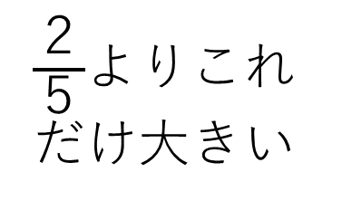
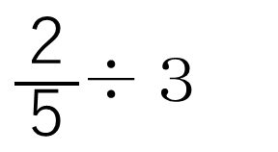
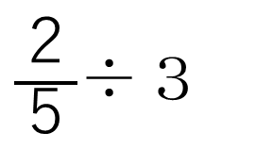
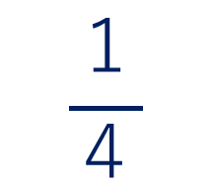
１㎡
１ｄLでぬれる面積
×４
これ１つの
面積は？
$\frac{２}{５}$÷３
$\frac{２}{５}$㎡
$\frac{２}{５}$÷３
$\frac{２}{５}$よりこれだけ大きい
０
$$\frac{２}{４}$$
$$\frac{３}{４}$$
１
(dL）
$$\frac{１}{４}$$

